Slide 1

ГЕОМЕТРИЯ
9 класс
Тема:
РЕШЕНИЕ ЗАДАЧ

Slide 2
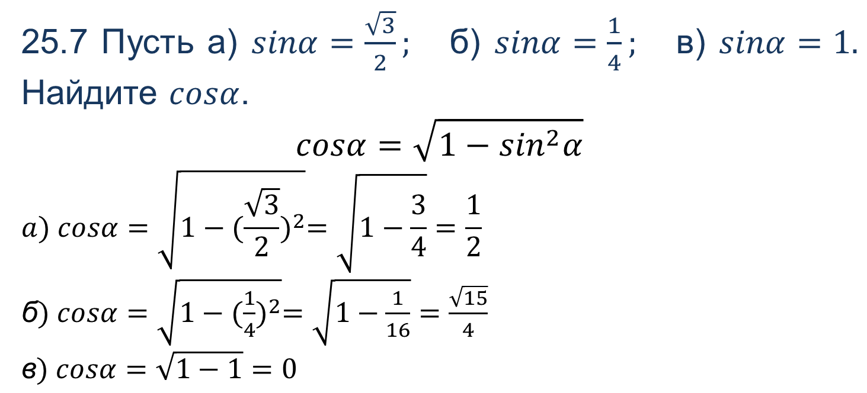
ПРОВЕРКА САМОЯТОЯТЕЛЬНОЙ РАБОТЫ
25.7 Пусть а) $sinα=\frac{\sqrt{3}}{2};$ б) $sinα=\frac{1}{4};$ в) $sinα=1.$ Найдите $cosα$.
$$cosα=\sqrt{1−\sin^{2}α}$$
$$a) cosα=\sqrt{1−{(\frac{\sqrt{3}}{2})}^{2}}=\sqrt{1−\frac{3}{4}}=\frac{1}{2}$$
б$) cosα=\sqrt{1−{(\frac{1}{4})}^{2}}=\sqrt{1−\frac{1}{16}}=\frac{\sqrt{15}}{4}$
$$\text{в}) cosα=\sqrt{1−1}=0$$

Slide 3
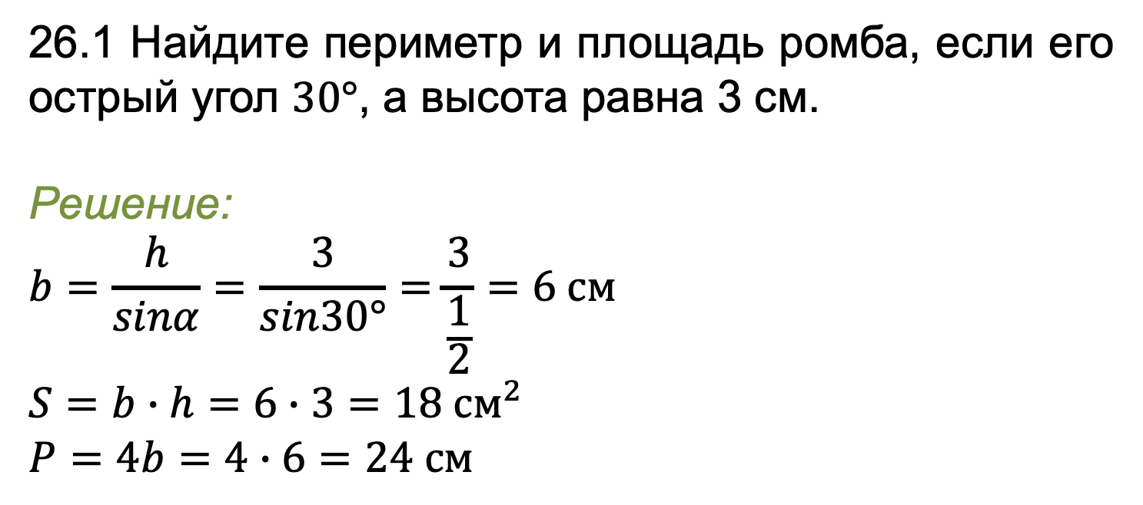
РЕШЕНИЕ ЗАДАЧ
26.1 Найдите периметр и площадь ромба, если его острый угол $30°$, а высота равна 3 см.
Решение:
$$b=\frac{h}{sinα}=\frac{3}{sin30°}=\frac{3}{\frac{1}{2}}=6 см$$
$$S=b∙h=6∙3=18 {см}^{2}$$
$$P=4b=4∙6=24 см$$

Slide 4

РЕШЕНИЕ ЗАДАЧ
26.2 Гипотенуза равнобедренного прямоугольного треугольника равна 12м. Найдите его площадь.
Решение:
По теореме Пифагора
$$2a^{2}=c^{2}$$
$2a^{2}=$144
$$a^{2}=36$$
$$a=6$$
$$S=\frac{1}{2}ab=\frac{1}{2}∙6∙6=18$$
C
A
B

Slide 5

РЕШЕНИЕ ЗАДАЧ
26.3. Найдите периметр равностороннего треугольника с высотой $4\sqrt{3} см.$
Решение:
Найдём высоту по формуле
$h=a∙cos30°=a∙$ $\frac{\sqrt{3}}{2}$
Сторону найдём по формуле
$$a=h:\frac{\sqrt{3}}{2}=2∙\frac{h}{\sqrt{3}}=\frac{2}{3}∙4∙3=8$$
$$P=3∙a=8∙3=24$$
C
A
B

Slide 6










РЕШЕНИЕ ЗАДАЧ
26.4. Используя данные на рисунке, найдите площадь равнобедренной трапеции.
Решение:
Рассмотрим $ΔABC$
$cos30°=\frac{AF}{AB}$;
$$AF=cos30°∙AB=\frac{\sqrt{3}}{2}∙4=2\sqrt{3}$$
$sin30°=\frac{BC}{AB}$; $BF=AB∙sin30°=4∙\frac{1}{2}=2$
$$S=\frac{BC+AD}{2}h=6\sqrt{3}$$
$$B$$
$$B$$
$$C$$
$$4$$
$$A$$
$$A$$
$$D$$
$$30°$$
$$F$$

Slide 7




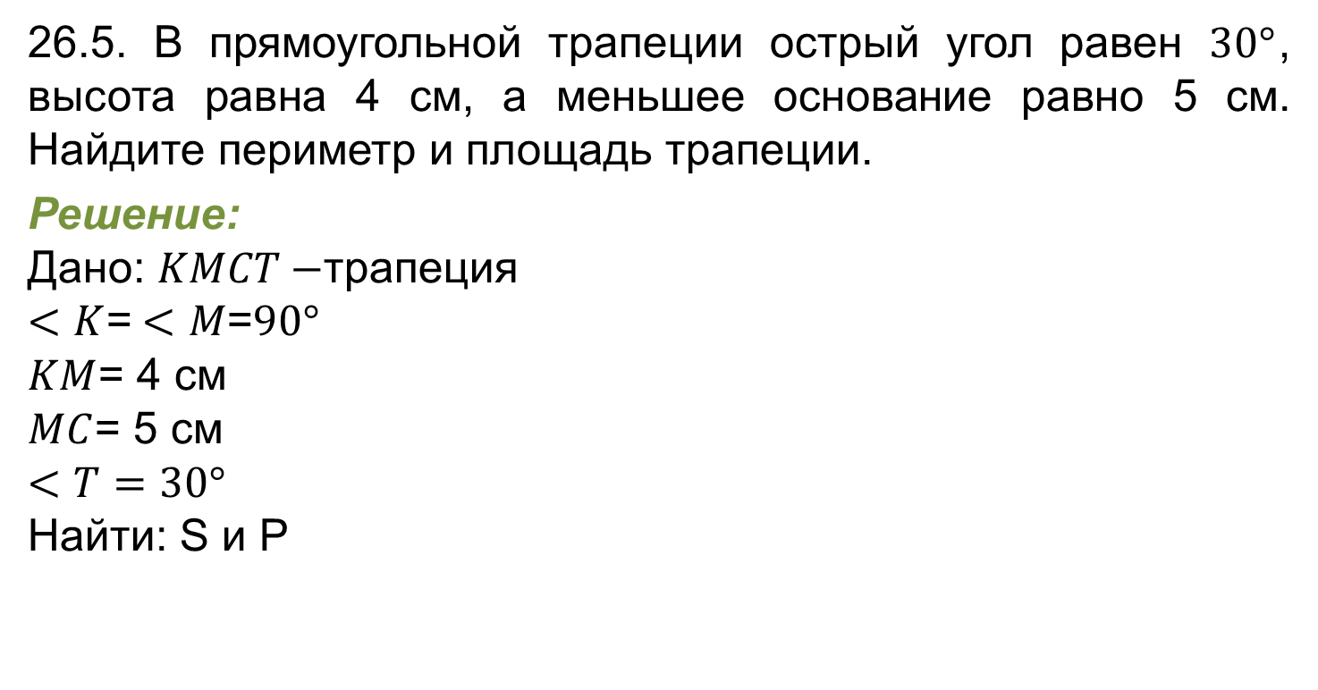




РЕШЕНИЕ ЗАДАЧ
26.5. В прямоугольной трапеции острый угол равен $30°$, высота равна 4 см, а меньшее основание равно 5 см. Найдите периметр и площадь трапеции.
Решение:
Дано: $KMCT−$трапеция
$<K$= $<M$=$90°$
$KM$= 4 см
$MC$= 5 см
$<T=30°$
Найти: S и P
$$M$$
$$5$$
$$C$$
$$4$$
$$30°$$
$$T$$
$$K$$
$$5$$
$$H$$

Slide 8



РЕШЕНИЕ ЗАДАЧ
Проведем высоту $CH$ и рассмотрим $∆CHT$- прямоугольный
$CH=\frac{1}{2}CT$ по свойству катета, лежащего против угла $30°$
$$CT=2CH=4∙2=8 см$$
По тоереме Пифагора
$$HT=\sqrt{({CT}^{2}−{CH}^{2})}=\sqrt{(64−16)}=4\sqrt{3}$$
$KH=MC=5$ см
$KT=KH+HT=5+4\sqrt{3}$ см
$$P=MK+MC+CT+KT=4+5+8+5+4\sqrt{3}=22+4\sqrt{3}$$
$$S=\frac{MC+KT}{2}CH=\frac{5+5+4\sqrt{3}}{2}4=20+8\sqrt{3} {см}^{2}$$
$$M$$
$$5$$
$$C$$
$$4$$
$$4$$
$$30°$$
$$T$$
$$K$$
$$5$$
$$H$$

Slide 9



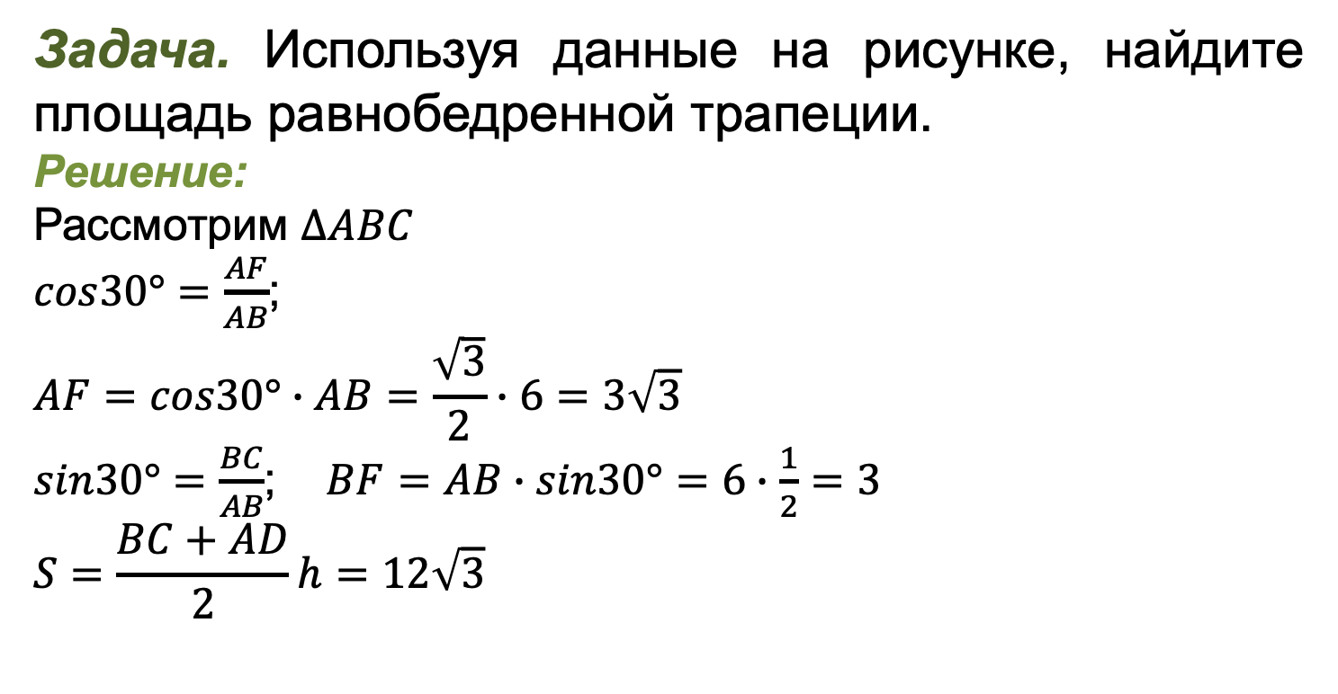

РЕШЕНИЕ ЗАДАЧ
Задача. Используя данные на рисунке, найдите площадь равнобедренной трапеции.
Решение:
Рассмотрим $ΔABC$
$cos30°=\frac{AF}{AB}$;
$$AF=cos30°∙AB=\frac{\sqrt{3}}{2}∙6=3\sqrt{3}$$
$sin30°=\frac{BC}{AB}$; $BF=AB∙sin30°=6∙\frac{1}{2}=3$
$$S=\frac{BC+AD}{2}h=12\sqrt{3}$$
$$B$$
$$B$$
$$\sqrt{3}$$
$$C$$
$$6$$
$$A$$
$$A$$
$$D$$
$$30°$$
$$F$$

Slide 10

ЗАДАНИЯ ДЛЯ САМОСТОЯТЕЛЬНОГО РЕШЕНИЯ
На стр. 78
Решить задачу № 26.4 (б,в)

